Slide 1


Prepared by Dr. Fayez Ali Jrad
REC 001
Research Essentials Completed
Lecture 7

Slide 2



المكتبات والبحث العلمي
Libraries and Research
Lecture 7
REC 001
Research Essentials Completed
Prepared by
Dr. Fayez Ali Jrad

Slide 3
Chapter
مخطط العرض
07
مقدمة
تصنيف المكتبات المتوافرة للباحث
مراكز المعلومات المتوافرة للباحثين
الفهرسة ودورها في استرجاع المعلومات
تصنيف مصادر المعلومات في المكتبات
الخدمات التي تقدمها المكتبات للباحثين
خدمات الانترنت للباحثين
خلاصة

Slide 4

مقدمة
المكتبة
المكتبة عبارة عن مؤسسة علمية ثقافية تربوية اجتماعية ، تهدف الى جمع مصادر المعلومات بأشكالها المختلفة وبالطرق المختلفة وتنظيم هذه المصادر وتقديمها لمجتمع المستفيدين من المكتبة من خلال عدد من الخدمات المكتبية وذلك عن طريق عدد من العاملين في مجال المكتبات والمعلومات .

Slide 5
تصنيف المكتبات المتوافرة للباحث
المكتبات المتوافرة لخدمة الباحثين
مجتمع المستفيدين
المتطلبات الاساسية للمكتبات ومراكز المعلومات
خدمات المكتبات والمعلومات
الموقع المبنى الاثاث
الادارة
التنظيم
القوى البشرية المدربة
الاجهزة والتكنولوجيا
مصادر المعلومات

Slide 6
تصنيف المكتبات المتوافرة للباحث
أنواع المكتبات
المكتبات العامة Public libraries
المكتبات المتخصصة Special libraries
المكتبات الأكاديمية Academic libraries
المكتبات الوطنية او القومية National Library
المكتبات المدرسية
المكتبات الخاصة

Slide 7
تصنيف المكتبات المتوافرة للباحث
استرجاع هذه المصادر بالطرق المختلفة (اليدوية والآلية )
جمع مصادر المعلومات بمختلف أشكالها
الوظائف الرئيسية
بث المعلومات من خلال تقديم خدمات مكتبية مختلفة كالإعارة والتصوير وغيرها .
تنظيم هذه المصادر وفق طرق وأساليب وأنظمة وقواعد معينة

Slide 8
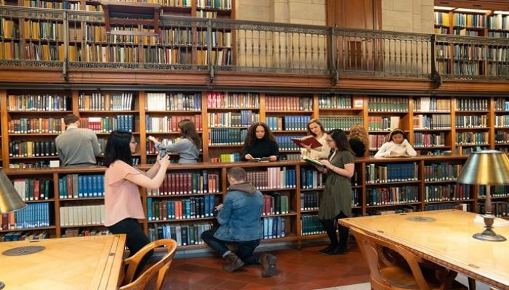
تصنيف المكتبات المتوافرة للباحث
المكتبات العامةPublic libraries
المكتبة التي تقدم خدماتها بالمجان لجميع فئات الشعب بدون تمييز ولجميع الاعمار وهي تقدم خدماتها لجميع المستويات الثقافية ومنها مكتبات الأطفال.

Slide 9
تصنيف المكتبات المتوافرة للباحث
المكتبات العامةPublic libraries

Slide 10
تصنيف المكتبات المتوافرة للباحث
ضرورة توفر مجموعة من الكتب والمواد المكتبية الأخرة في الموضوعات المختلفة .
01
بناء النموذج
المشكلات التي تعاني منها
ضرورة توفر مجموعة من المواد التي تساهم في تطوير هوايات المستفيدين
02
زيادة عدد السكان والتطوير التكنولوجي وما يتطلبه من تغيير في أساليب العمل
01
ضرورة توفر مصادر هادفة وموجهه
03
تضخم حجم الكتب والمطبوعات
ضرورة توفر المواد المكتبية بأكثر من لغة
04
02
مشكلة الرقابة وحفظ حقوق المؤلفين
الشروط التي يجب مراعاتها عند اختيار المصادر والمجموعات للمكتبة العامة
03

Slide 11
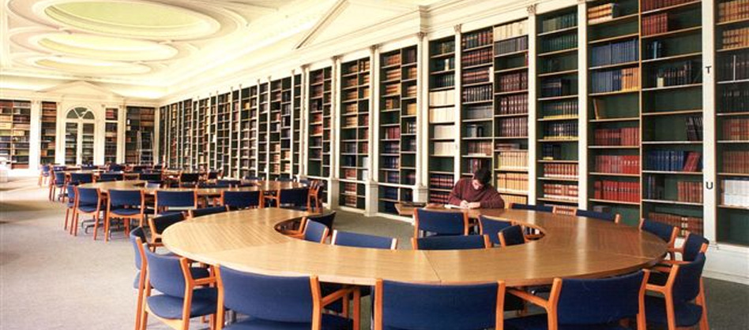
المكتبات المتخصصة Special Libraries
المكتبة التي تقتني مجموعة من المواد والمصادر والمتخصصة في موضوع معين أو عدة موضوعات ذات علاقة وتقوم بتقديم خدماتها لأشخاص متخصصين يعملون في مؤسسة متخصصة .

Slide 12
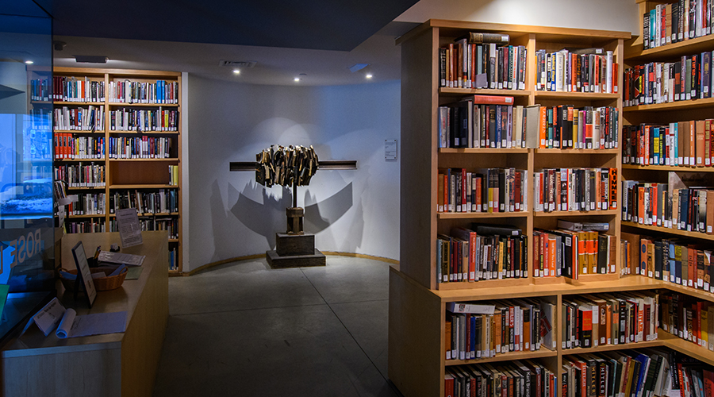
المكتبات المتخصصة Special Libraries
المنهج التاريخي
مكتبات مراكز البحوث العلمية والزراعية وغيرها
مكتبات المؤسسة التجارية والصناعية والشركات المختلفة .
مكتبات الجمعيات والهيئات والمنظمات والاتحادات والنقابات المتخصصة
أنواع المكتبات
مكتبات الوزارات والدوائر الحكومية المتخصصة
أنواع المكتبات
9

Slide 13

المكتبات المتخصصة Special Libraries
أنواع المكتبات
الميزات
المجموعات والمقتنيات غالباً محصورة في موضوع وتخصص واهتمام المؤسسة الام التي تتبعها المكتبة
المستفيدين هم من العاملين في المؤسسة والمتخصصين وهم على درجة متقدمة من التعليم في مجال التخصص وعددهم محدود في الغالب
لا تركز المكتبات المتخصصة على الكتب كمادة رئيسية للمعلومات بل تهتم بمصادر أخرى للمعلومات كالدوريات والبحوث وغيرها
المنهج التاريخي
الاجراءات الفنية والخدمات غالباً اكثر عمقاً ودقة وتخصصاً كما تنفرد بتقديم بعض الخدمات وتحاول إيصال المعلومة المناسبة للشخص المناسب في الوقت المناسب والمكان المناسب
من حيث التبعية فهي دائماً متخصصة وحجمها صغير مقارنة بغيرها
9

Slide 14
المكتبات المتخصصة Special Libraries
الخدمات التي تقدمها :
خدمات الإعارة الداخلية و الخارجية
الخدمات المرجعية المتخصصة سواء بشكل مباشر او كتابي أو عبر التلفون
الخدمات الببليوغرافية المختلفة
الخدمات الارشادية للباحثين وتدريبهم على كيفية استخدام المكتبة ومصادرها
خدمات الترجمة
خدمات الاشترك في قواعد وظم وشبكات المعلومات
خدمات الإحاطة الجارية والبث الانتقائي للمعلومات
9

Slide 15
المكتبة الوطنية National library

Slide 16
المكتبة الوطنية National library
توجد المكتبة الوطنية عادة في عاصمة الدولة.
من أشهر المكتبات الوطنية في العالم:
  مكتبة الكونغرس الأمريكي.
  مكتبة لينين في موسكو.
  المكتبة الأهلية في باريس.
  المكتبة البريطانية في لندن.

Slide 17
المكتبة الوطنية National library
أهداف ووظائف المكتبة الوطنية
A
أن تكون مركزاً للإيداع القانوني ، وأن تكون مركزاً لجمع الانتاج الفكري الوطني وأن تقوم بجمع الإنتاج الفكري الاجنبي الذي يعالج موضوعات عن الوطن أو كتب بواسطة أبناء البلد ونشر في الخارج
B
وتشمل إعداد فهرس للمكتبة يكون في متناول المكتبات الأخرى ،جمع وحفظ وتنظيم المخطوطات الوطنية والمساهمة في التخطيط لتطوير لخدمة المكتبية على المستوى الوطني
الوظائف
C
تشمل إصدار المعايير الوطنية الخاصة بالمكتبات والمعلومات ، وتقديم خدمات الاتصال بشبكات المعلومات الدولية .

Slide 18

المكتبة الوطنية National library
أنواع المكتبات
المنهج التاريخي
الخدمات التي تقدمها للباحثين :
الخدمات المكتبية كافة وبمستوى متقدم من الدقة والسرعة الا أن خدماتها داخلية فقط
الاعارة داخلية ولا يمكنها إعارة ما لديها من مواد وبخاصة المواد النادرة والمخطوطات ..الخ لأنها تهدف الى حفظ التراث الوطني ونقله للأجيال القادمة

Slide 19
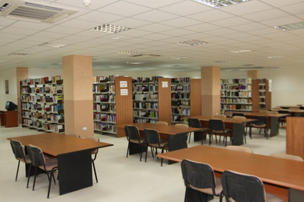
المكتبات الأكاديمية (Academic Libraries)
مقدمة
المكتبة أو مجموعة المكتبات التي تنشأ وتمول وتدار من قبل الجامعات وذلك لتقديم المعلومات والخدمات المكتبية المختلفة لمجتمع الجامعة المكون من الطلبة والمدرسين والإداريين العاملين في الجامعة والمجتمع المحلي .
التعليم
البحث العلم
خدمة المجتمع
الوظائف الرئيسية

Slide 20
المكتبات الأكاديمية (Academic Libraries)
الطلبة بمختلف مستوياتهم الاكاديمية وتخصصاتها
اعضاء الهيئة التدريسية في الجامعات من محاضرين و اساتذة
اعضاء الهيئة الادارية والعاملين في الجامعة
الباحثين وطلبة سواء الدراسات العليا من داخل الجامعة او خارجها
بعض افراد المجتمع المحلي

Slide 21
المكتبات الأكاديمية (Academic Libraries)

Slide 22
المكتبات الأكاديمية (Academic Libraries)

Slide 23

مراكز المعلومات المتوافرة للباحثين
مراكز المعلومات Information centers
المكتبات المتوافرة لخدمة الباحثين
مقدمة
الوحدات التي تقدم خدمات معلوماتية رفيعة المستوى في موضوعات محددة
المؤسسة او الجهاز الذي يقوم بتقديم خدمات بأشكالها المختلفة
وهي وريث لمراكز التوثيق والتي كانت تهتم بالأشكال غير التقليدية لمصادر المعلومات والأساليب غير التقليدية في معالجة هذه المصادر

Slide 24

مراكز المعلومات المتوافرة للباحثين
أساليب معالجة المعلومات في مراكز المعلومات
تكوين المعلومات
التزويد
التجهيز
التنظيم
الاسترجاع
التحليل
نقل المعلومات

Slide 25
مراكز المعلومات المتوافرة للباحثين
أهداف مراكز المعلومات
توفير مصادر المعلومات المناسبة
مراعاة الدقة والموضوعية
سرعة الإحاطة بمصادر المعلومات الجديدة
تلافي النقص
إدراك الاحتياجات المتغيرة للمستفيدين
مساعدة المستفيد على تخطي الحواجز اللغوية

Slide 26
انواع مراكز للمعلومات
المراكز العامة للمعلومات
ليست عامة في اهتماماتها
يتم تمويلها من الميزانية العامة للدولة
تقدم خدماتها مجاناً
المراكز شبه العامة للمعلومات
وهي مراكز تتبع الجمعيات العلمية والاتحادات المهنية والمؤسسات والمنظمات المختلفة .
المراكز الخاصة للمعلومات
وهي المراكز التي تقتصر خدماتها على العاملين في المؤسسة التي يتبعها المركز فقط
مراكز المعلومات الداخلية
تهتم هذه المراكز أساساً بما ينتج داخل المؤسسة التي تخدمها من معلومات
(غالبا تكون هذه المعلومات غير منشورة وتتمثل في تقارير البحوث مثلا)

Slide 27

مراكز المعلومات المتوافرة للباحثين
من ناحية المستوى الجغرافي تقسم الى اربعة مستويات :
المراكز المحلية للمعلومات وتقتصر خدماتها على العاملين في المؤسسة
المراكز الوطنية للمعلومات وتقدم خدماتها على مستوى بقطاعاتها كافة
المراكز الإقليمية للمعلومات وتقدم خدماتها على مستوى إقليم جغرافي بأكمله
المراكز الدولية للمعلومات وتعتمد على التمويل والإشراف الدولي مثل المنظمات الدولية كاليونسكو والامم المتحدة .

Slide 28

مراكز المعلومات المتوافرة للباحثين
يتكون مركز المعلومات من عدد من الوحدات الأساسية
وحدة المكتبة
وحدة التوثيق
وحدة بث المعلومات
وحدة النشر
وحدة الترجمة

Slide 29

المكتبات الإلكترونية Electronic Libraries
المكتبة التي توفر نص الوثائق والمصادر في شكلها الإلكتروني سواء أكانت مخزنة على الأقراص المدمجة أو الأقراص المرنة او صلبة ، وتمكن الباحثين من الوصول الى البيانات والمعلومات المخزنة إلكترونياً من خلال شبكات المعلومات .

Slide 30

المكتبات الإلكترونية Electronic Libraries
توفر للباحث كم كبير من البيانات والمعلومات
تكون السيطرة على مصادر المعلومات الإلكترونية سهلة واكثر دقة وفاعلية من حيث تنظيم وتخزين وحفظ وتحديث البيانات والمعلومات
عند استخدام المكتبة الإلكترونية يسافر الباحث متخطياً حاجز المكان .
تمكن الباحث من خلال شبكات المعلومات من استخدام البريد الإلكتروني والاتصال بزملائه في المهنة وتبادل الرسائل والافكار
تتيح فرصة كبيرة لنشر لنشر نتائج بحثه فور الانتهاء منها

Slide 31

الفهرسة ودورها في استرجاع المعلومات
الفهرسة
.
الفهرسة : عملية الوصف والإعداد الفني لأوعية ومصادر المعلومات المختلفة وإنشاء الفهارس الخاصة بها
تعريف الفهرس : هو النتاج النهائي لعملية الفهرسة ، وهو مفتاح المكتية ودليلها الذي يحدد أماكن المواد المكتبية المختلفة على رفوف المكتبة (قائمة بالكتب والمواد المكتبية الأخرى الموجودة لدى المكتبة مرتبة وفق نظام معين )

Slide 32

الفهرسة ودورها في استرجاع المعلومات
أنواع الفهارس
فهرس المؤلفين Author Catalog
فهرس العناوين Title catalog
فهرس الموضوعات Subject Catalog
الفهرس القاموسي Dictioary Catalog

Slide 33
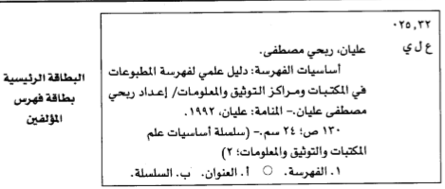
الفهرسة ودورها في استرجاع المعلومات
فهرس المؤلفين
وهو الفهرس الذي ترتب فيه البطاقات هجائيا وفق عنوان المادة او المصادر

Slide 34

الفهرسة ودورها في استرجاع المعلومات
تهتم بوصف الشكل المادي لأوعية ومصادر المعلومات عن طريق مجموعة من البيانات التي تعطي للباحث صورة مصغرة عنها
استقراء الحقائق لا يبني نموذجاً
الفهرسة الموضوعية Subject Cataloging
الفهرسة الوصفيةDescriptive Cataloging
النموذج يبنى من واقع الحياة
تهتم بتحديد المحتوى الفكري أو الموضوعي لأوعية ومصادر المعلومات وتمثيله برؤوس الموضوعات

Slide 35
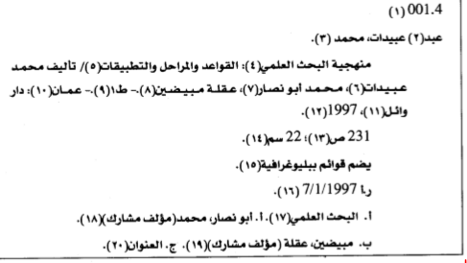
الفهرسة ودورها في استرجاع المعلومات
عناصر بطاقة الفهرسة
11.دار النشر
12.تاريخ النشر
13.عدد صفحات الكتاب
14.حجم الكتاب
15.ملاحظة
16.رقم الإيداع
17.موضوع الكتاب
18.بطاقة إضافية للمؤلف الثاني
19.بطاقة إضافية للمؤلف الثالث
20.بطاقة إضافية للعنوان
1.رقم تصنيف الكتاب
2.رمز المؤلف
3.المؤلف
4.العنوان الرئيسي للكتاب
5.العنوان الفرعي
6.بيان المسؤولية الأول
7.بيان المسؤولية الثاني
8.بيان المسؤولية الثالث
9.الطبعة
10.مكان النشر

Slide 36
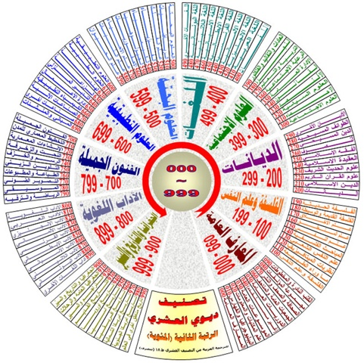
تصنيف مصادر المعلومات في المكتبات Classification
نظم التصنيف الشائعة في المكتبات
نظام تصنيف ديوي العشريDewy decimal classification
( يعود تسميته الى ان ديوي قسم المعرفة الى عشرة اصول وكل اصل الى عشرة اقسام فرعية صارو 100
وكل قسم الى عشرة تسمى الفروع صارو الف بعدين استخدم الفاصلة العشرية ليستمر بالتقسيم )

Slide 37
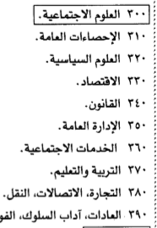
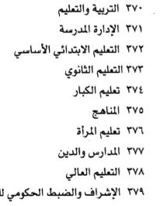
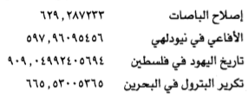
تصنيف مصادر المعلومات في المكتبات Classification
نظم التصنيف الشائعة في المكتبات

Slide 38
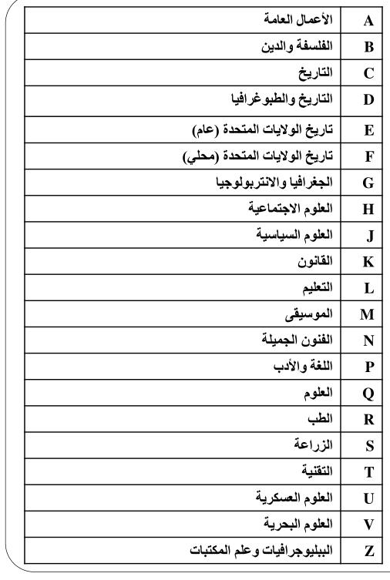
تصنيف مصادر المعلومات في المكتبات Classification
نظم التصنيف الشائعة في المكتبات
نظام تصنيف مكتبة الكونغرس library of congress system
تم وضع نظام عبارة عن عدة تصنيفات متخصصة يتناول كل جدول موضوع رئيسي وتتشابه الجداول في مظهرها العام وتتبع نمطاً متشابهاً ، يتكون رقم التصنيف من حرف الى ثلاثة حروف يليها رقم الى اربعة أرقام

Slide 39
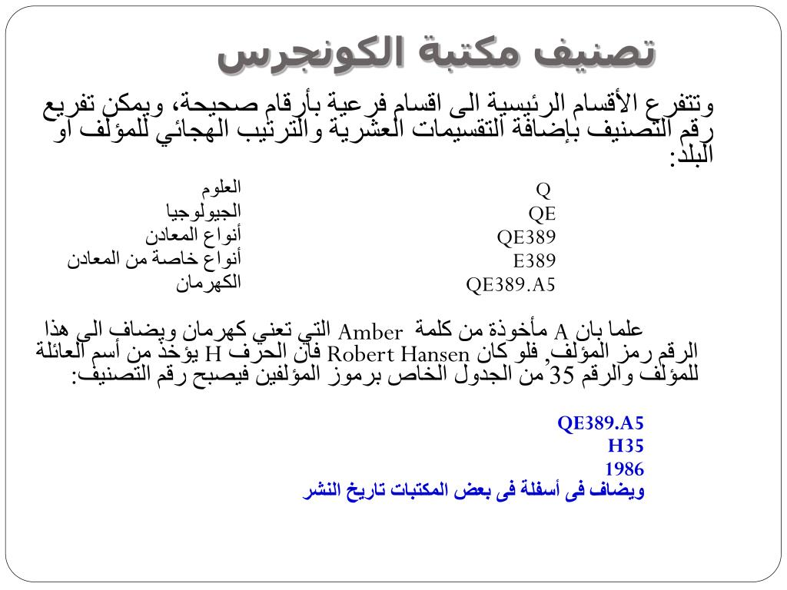
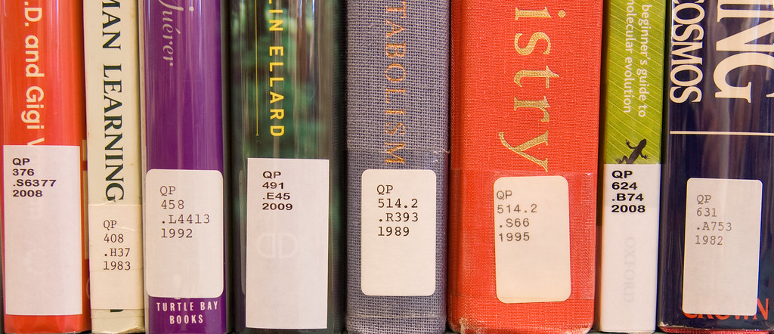
تصنيف مصادر المعلومات في المكتبات Classification
نظم التصنيف الشائعة في المكتبات

Slide 40

الخدمات التي تقدمها المكتبات للباحثين
تقسم الخدمات الى قسمين رئيسين
خدمات التزويدAcquisition
خدمات الفهرسة Cataloging
خدمات التصنيف Classification
استقراء الحقائق لا يبني نموذجاً
خدمات عامة او خدمات مباشرة
خدمات فنية غير مباشرة
النموذج يبنى من واقع الحياة
وتشمل عشر خدمات

Slide 41
الخدمات التي تقدمها المكتبات للباحثين
خدمات عامة او خدمات مباشرة
1.خدمات الإعارة Circulation Services
وتشمل : المطالعة ، إعارة خارجية ، حجز الكتب ، اعارة متبادلة بين المكتبات
2.خدمات مرجعية Reference Services
خدمات مرجعية مباشرة
خدمات مرجعية غير مباشرة

Slide 42

الخدمات التي تقدمها المكتبات للباحثين
خدمات عامة او خدمات مباشرة
الخدمات الببليوغرافية Bibligraphic Services
خدمات التكشيف والاستخلاص Indexin and Abstracting Services
خدمات الاحاطة الجارية Current Awareness Services
خدمات البث الانتقائي للمعلومات Selective Dissemination of information

Slide 43
الخدمات التي تقدمها المكتبات للباحثين
خدمات عامة او خدمات مباشرة
  خدمات البحث المباشر في قواعد ونظم وشبكات المعلومات Online Searching
خدمات الترجمة Translation Services
خدمات التصوير للوثائق ومصادر المعلومات Photocopying
خدمات تدريب الباحثين على استخدام المكتبة User Education

Slide 44



Thank You

